Slide 1

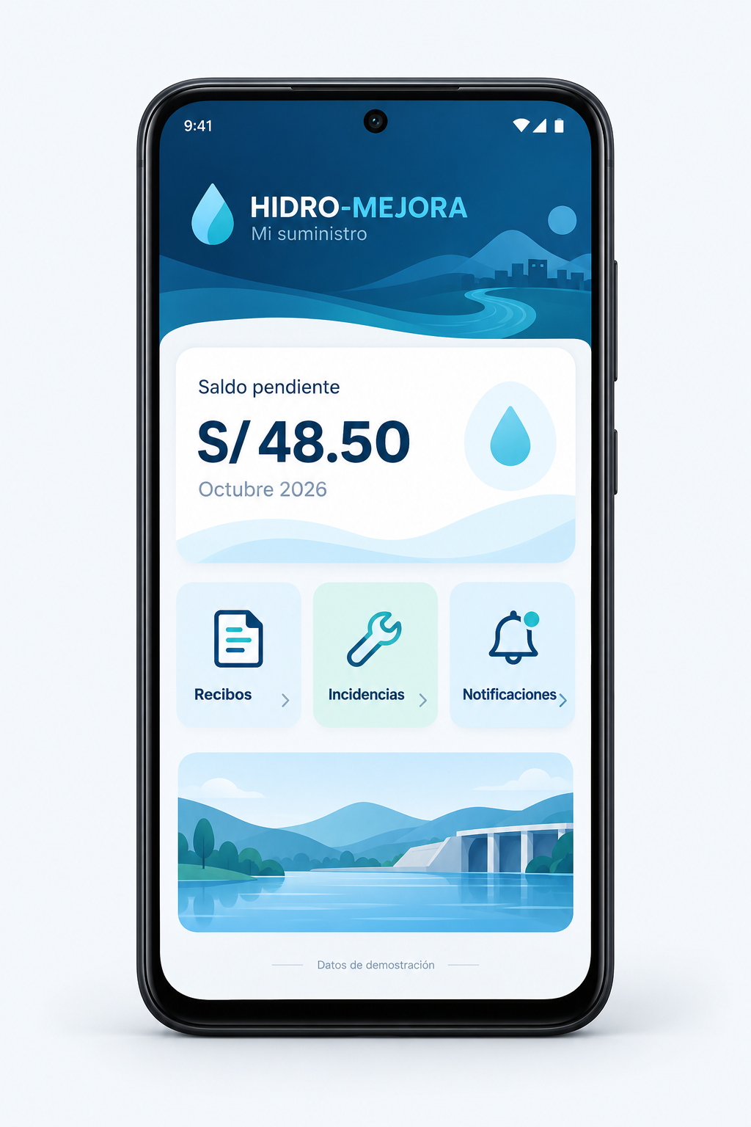
HIDRO-MEJORA
Tu suministro,
a tu alcance
Aplicación Android y gestión web
Software I · Ingeniería de Sistemas
Deivis Ancco · Saul Chauca
Angelo Prado · Luis Rodriguez
Mockup conceptual
Proyecto académico independiente de SEDAPAL
Notes:
DIAPOSITIVA 1 — HIDRO-MEJORA
TIEMPO SUGERIDO: 35 segundos
GUION ORAL
Buenos días. Presentamos Hidro-Mejora, un proyecto universitario que reúne la consulta del servicio de agua y la atención de sus usuarios. Pensemos en una persona que necesita revisar un recibo y, al mismo tiempo, reportar una fuga. Nuestra propuesta reúne esas gestiones en una aplicación Android y conecta al personal autorizado mediante un panel web. Hoy explicaremos qué construimos, cómo se comunican sus componentes y qué evidencias tenemos de su funcionamiento. El proyecto es académico e independiente de SEDAPAL.
CONCEPTOS PARA DOMINAR
Propuesta de valor: utilidad concreta que la solución ofrece a una persona. En este caso, consultar y dar seguimiento desde una misma plataforma.
EJEMPLO O INDICACIÓN
Abrir con el caso de una consulta de recibo y un reporte de fuga. No afirmar convenios ni comercialización.
TRANSICIÓN
Para entender el valor de la propuesta, primero veamos la situación que buscamos mejorar.
FUENTES
https://github.com/NicolasAG-pe/Sedapal/blob/7930b26388306df67d32edf14d119bc99c0c7f18/README.md
Consulta del repositorio: 19 de octubre de 2026. main 7930b26. Desarrollo 226048c.
Los mockups de teléfono son ilustraciones conceptuales generadas. La fotografía doméstica es conceptual generada. Captura administrativa: acceso público sin autenticar, 19 de octubre de 2026. No se muestran datos reales de clientes.

Slide 2

Una gestión que
pierde continuidad
01
Información dispersa
02
Consultas repetidas
03
Seguimiento poco visible
“Ya lo reporté…
¿en qué estado está?”
Escenario ilustrativo. Fotografía conceptual.
HIDRO-MEJORA / Proyecto universitario
02
Notes:
DIAPOSITIVA 2 — Una gestión que pierde continuidad
TIEMPO SUGERIDO: 50 segundos
GUION ORAL
Imaginemos que una persona conserva sus recibos en distintos lugares y consulta un reporte por un canal separado. Cada gestión exige volver a buscar información y explicar el mismo caso. El personal administrativo también necesita reunir antecedentes antes de responder. Ese es el problema de coordinación que aborda nuestro proyecto: la falta de continuidad entre consultar, reportar y atender. Lo presentamos como un escenario de diseño descrito en nuestro informe, sin atribuirle porcentajes ni resultados de una investigación de campo que no hemos acreditado.
CONCEPTOS PARA DOMINAR
Trazabilidad: posibilidad de relacionar una gestión con su registro y su estado. Centralización: reunir información relacionada en un sistema común.
EJEMPLO O INDICACIÓN
Una fuga reportada sin un estado visible obliga al usuario a preguntar otra vez qué ocurrió con su solicitud.
TRANSICIÓN
Hidro-Mejora propone conservar esa continuidad dentro de una plataforma compartida.
FUENTES
Informe SedapalAppProyecto-v3_APA7.docx, situación problemática; https://github.com/NicolasAG-pe/Sedapal/blob/7930b26388306df67d32edf14d119bc99c0c7f18/README.md
Consulta del repositorio: 19 de octubre de 2026. main 7930b26. Desarrollo 226048c.
Los mockups de teléfono son ilustraciones conceptuales generadas. La fotografía doméstica es conceptual generada. Captura administrativa: acceso público sin autenticar, 19 de octubre de 2026. No se muestran datos reales de clientes.

Slide 3
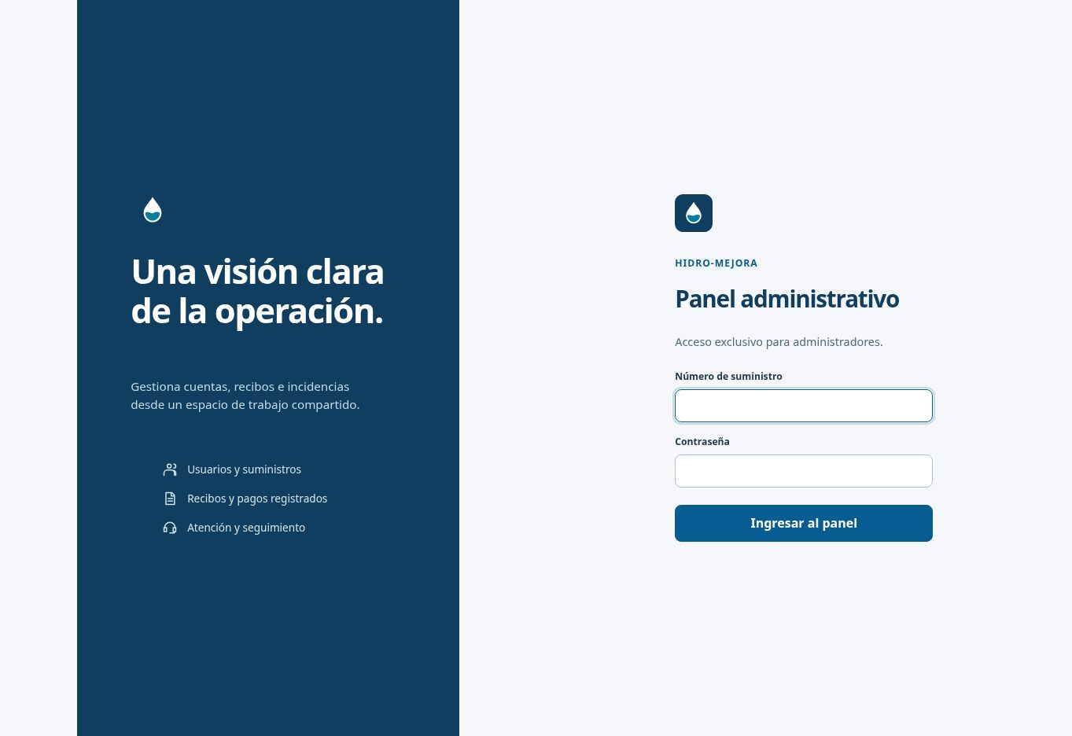
Una plataforma, dos experiencias
Un mismo servicio para dos roles
Consulta centralizada Seguimiento de gestiones Información compartida
Usuario Android
Administrador web
Teléfono conceptual. Captura real del acceso administrativo publicado.
HIDRO-MEJORA / Proyecto universitario
03
Notes:
DIAPOSITIVA 3 — Una plataforma, dos experiencias
TIEMPO SUGERIDO: 45 segundos
GUION ORAL
La solución tiene dos experiencias distintas. El usuario consulta sus recibos y registra gestiones desde Android. El administrador trabaja con módulos de gestión en una plataforma web independiente. Ambos utilizan la misma API y la misma base de producción. Así, una incidencia conserva su relación con el suministro y el administrador puede actualizar su estado. Los beneficios que podemos mostrar son la consulta centralizada, el seguimiento de registros y la comunicación entre ambos roles. Estos beneficios describen capacidades del software, sin estimar ahorros de tiempo o dinero.
CONCEPTOS PARA DOMINAR
API: interfaz que permite que dos programas intercambien solicitudes y respuestas bajo reglas definidas.
EJEMPLO O INDICACIÓN
La aplicación envía el reporte y el panel consulta ese registro desde el mismo backend.
TRANSICIÓN
Ahora precisemos a quién sirve cada experiencia y cuál es nuestro objetivo.
FUENTES
https://github.com/NicolasAG-pe/Sedapal/blob/7930b26388306df67d32edf14d119bc99c0c7f18/docs/ARCHITECTURE.md
Consulta del repositorio: 19 de octubre de 2026. main 7930b26. Desarrollo 226048c.
Los mockups de teléfono son ilustraciones conceptuales generadas. La fotografía doméstica es conceptual generada. Captura administrativa: acceso público sin autenticar, 19 de octubre de 2026. No se muestran datos reales de clientes.

Slide 4
Objetivo y usuarios
Centralizar la consulta del suministro
y la gestión de la atención
USUARIO DEL SERVICIO
ADMINISTRADOR AUTORIZADO
Consultar sus registros
Reportar y dar seguimiento
Revisar las gestiones
Responder y actualizar estados
El servidor verifica los permisos de cada operación
HIDRO-MEJORA / Proyecto universitario
04
Notes:
DIAPOSITIVA 4 — Objetivo y usuarios
TIEMPO SUGERIDO: 40 segundos
GUION ORAL
Nuestro objetivo es desarrollar una solución que centralice la consulta del suministro y permita gestionar la atención asociada. El usuario necesita ver su información y conocer el avance de sus gestiones. El administrador necesita revisar registros, responder solicitudes y actualizar estados dentro de sus permisos. Separar las interfaces ayuda a que cada persona encuentre las tareas de su rol. Sin embargo, la seguridad no depende de ocultar botones: el servidor verifica qué operaciones puede realizar cada cuenta.
CONCEPTOS PARA DOMINAR
Requisito funcional: acción que debe permitir el sistema. Autorización: comprobación de los permisos para ejecutar una operación.
EJEMPLO O INDICACIÓN
Consultar los recibos propios es una función de usuario. Gestionar recibos desde el panel requiere rol administrativo.
TRANSICIÓN
Veamos primero la experiencia de quien utiliza el servicio.
FUENTES
https://github.com/NicolasAG-pe/Sedapal/blob/7930b26388306df67d32edf14d119bc99c0c7f18/README.md; https://github.com/NicolasAG-pe/Sedapal/blob/7930b26388306df67d32edf14d119bc99c0c7f18/docs/SECURITY.md
Consulta del repositorio: 19 de octubre de 2026. main 7930b26. Desarrollo 226048c.
Los mockups de teléfono son ilustraciones conceptuales generadas. La fotografía doméstica es conceptual generada. Captura administrativa: acceso público sin autenticar, 19 de octubre de 2026. No se muestran datos reales de clientes.

Slide 5
El servicio en tu Android
01
Recibos, consumo, deuda y PDF
02
Registros de pago del prototipo
03
Incidencias con foto y ubicación
04
Atención, cortes y notificaciones
05
HidroBot con reglas locales
Pagos sin cargos bancarios. PDF referenciales.
Mockup conceptual
HIDRO-MEJORA / Proyecto universitario
05
Notes:
DIAPOSITIVA 5 — El servicio en tu Android
TIEMPO SUGERIDO: 60 segundos
GUION ORAL
La aplicación reúne recibos, consumo registrado, deuda, documentos PDF y registros de pagos. También permite reportar incidencias con fotografía o ubicación opcionales, enviar solicitudes de atención y consultar cortes y notificaciones. HidroBot ayuda con consultas y navegación mediante reglas locales, sin un modelo generativo externo. Es importante entender el alcance: un pago registra una operación del prototipo y no realiza un cargo bancario. Los PDF son referenciales. El teléfono que vemos es un mockup conceptual identificado como tal; las funciones descritas sí están presentes en el código revisado.
CONCEPTOS PARA DOMINAR
Capacitor: contenedor que empaqueta la interfaz web dentro de una app Android y permite acceder a capacidades nativas mediante un puente.
EJEMPLO O INDICACIÓN
El usuario puede consultar un recibo y generar su PDF. La constancia de pago corresponde al registro académico del sistema.
TRANSICIÓN
Estas funciones tienen sentido cuando forman un recorrido claro.
FUENTES
https://github.com/NicolasAG-pe/Sedapal/blob/7930b26388306df67d32edf14d119bc99c0c7f18/Frontend/index.html; https://github.com/NicolasAG-pe/Sedapal/blob/7930b26388306df67d32edf14d119bc99c0c7f18/Frontend/assets/js/documents.js
Consulta del repositorio: 19 de octubre de 2026. main 7930b26. Desarrollo 226048c.
Los mockups de teléfono son ilustraciones conceptuales generadas. La fotografía doméstica es conceptual generada. Captura administrativa: acceso público sin autenticar, 19 de octubre de 2026. No se muestran datos reales de clientes.

Slide 6
Un recorrido que se puede explicar
Consulta de un recibo y obtención de su documento
1. Acceso
2. Historial
3. Detalle
4. PDF
Suministro y contraseña
Recibos del suministro
Periodo, monto y estado
Documento referencial
IDENTIDAD
DOCUMENTO
La API autentica
y autoriza la consulta
La interfaz genera el PDF
y Android lo abre o guarda
HIDRO-MEJORA / Proyecto universitario
06
Notes:
DIAPOSITIVA 6 — Un recorrido que se puede explicar
TIEMPO SUGERIDO: 50 segundos
GUION ORAL
Mostraremos un recorrido real del producto: iniciar sesión con el suministro, entrar al historial, revisar el detalle de un recibo y obtener su PDF. Al iniciar sesión, el servidor valida las credenciales y entrega un token. Las consultas posteriores utilizan ese token para obtener información del suministro autenticado. La interfaz presenta los datos y el módulo de documentos genera el PDF. En Android, un puente nativo participa en su apertura o guardado. El diagrama representa el flujo del código, no una grabación de una prueba física realizada hoy.
CONCEPTOS PARA DOMINAR
Frontend: interfaz que ve el usuario. Token: dato firmado que acompaña las solicitudes autenticadas. El token no reemplaza la verificación de permisos.
EJEMPLO O INDICACIÓN
Para la exposición conviene usar un recibo sintético y un PDF previamente revisado, sin información personal.
TRANSICIÓN
La otra mitad del recorrido ocurre en la plataforma administrativa.
FUENTES
https://github.com/NicolasAG-pe/Sedapal/blob/7930b26388306df67d32edf14d119bc99c0c7f18/Frontend/index.html; https://github.com/NicolasAG-pe/Sedapal/blob/7930b26388306df67d32edf14d119bc99c0c7f18/Frontend/assets/js/documents.js; https://github.com/NicolasAG-pe/Sedapal/blob/7930b26388306df67d32edf14d119bc99c0c7f18/docs/ANDROID.md
Consulta del repositorio: 19 de octubre de 2026. main 7930b26. Desarrollo 226048c.
Los mockups de teléfono son ilustraciones conceptuales generadas. La fotografía doméstica es conceptual generada. Captura administrativa: acceso público sin autenticar, 19 de octubre de 2026. No se muestran datos reales de clientes.

Slide 7
Administración con contexto
Gestión por módulos
01
Cuentas y suministros
02
Recibos y pagos
03
Incidencias y atención
04
Cortes y estados
Captura real del acceso publicado. Módulos verificados en el repositorio.
HIDRO-MEJORA / Proyecto universitario
07
Notes:
DIAPOSITIVA 7 — Administración con contexto
TIEMPO SUGERIDO: 55 segundos
GUION ORAL
El panel web reúne un resumen operativo y módulos separados para usuarios, recibos, pagos, incidencias, cortes y atención. Permite consultar registros y ejecutar las actualizaciones autorizadas que ofrece la API. Por ejemplo, un administrador puede revisar una incidencia y cambiar su estado, o responder una solicitud de atención. La captura corresponde al acceso público publicado. No muestra un dashboard autenticado ni cifras de clientes. El contenido de los módulos se confirma en el código del panel y en las rutas administrativas del servidor.
CONCEPTOS PARA DOMINAR
Rol: conjunto de permisos de una cuenta. Panel administrativo: interfaz de trabajo para las operaciones autorizadas de gestión.
EJEMPLO O INDICACIÓN
Una incidencia puede pasar de Registrada a En revisión y después a Resuelta según la actuación administrativa.
TRANSICIÓN
Veamos cómo una actualización conecta ambas interfaces.
FUENTES
https://github.com/NicolasAG-pe/Sedapal/blob/7930b26388306df67d32edf14d119bc99c0c7f18/Admin/assets/js/admin.js; https://github.com/NicolasAG-pe/Sedapal/blob/7930b26388306df67d32edf14d119bc99c0c7f18/Backend/server.js; https://hidro-mehora-admin.vercel.app/
Consulta del repositorio: 19 de octubre de 2026. main 7930b26. Desarrollo 226048c.
Los mockups de teléfono son ilustraciones conceptuales generadas. La fotografía doméstica es conceptual generada. Captura administrativa: acceso público sin autenticar, 19 de octubre de 2026. No se muestran datos reales de clientes.

Slide 8
Una actualización conecta ambos lados
Ejemplo: una incidencia cambia a “En revisión”
Administrador
PATCH autenticado
API Express
Transacción SQL
PostgreSQL
Actualiza el estado
Valida y confirma
Conserva el registro
Aviso Socket.IO
y nueva consulta REST
Aplicación Android
Consulta el estado vigente
Las salas y los destinatarios los decide el servidor
HIDRO-MEJORA / Proyecto universitario
08
Notes:
DIAPOSITIVA 8 — Una actualización conecta ambos lados
TIEMPO SUGERIDO: 55 segundos
GUION ORAL
Cuando el administrador actualiza una incidencia, envía una solicitud a la API. El backend verifica su token y su rol, valida el cambio y lo guarda en PostgreSQL. Después emite un aviso mediante Socket.IO a los destinatarios que corresponden. El cliente recibe el aviso y vuelve a consultar los datos por REST. Esta diferencia importa: el evento avisa que algo cambió, mientras la consulta recupera el estado vigente. Las salas las asigna el servidor. Tras una reconexión, el cliente también recupera información por REST.
CONCEPTOS PARA DOMINAR
Socket.IO: biblioteca de comunicación por eventos, con polling y WebSocket. Sala: grupo de conexiones definido por el servidor para dirigir avisos.
EJEMPLO O INDICACIÓN
El aviso incidencia:actualizada provoca que la interfaz consulte otra vez el registro. No equivale a una notificación push con la aplicación cerrada.
TRANSICIÓN
Esa continuidad permite comparar el proceso propuesto con una gestión dispersa.
FUENTES
https://github.com/NicolasAG-pe/Sedapal/blob/7930b26388306df67d32edf14d119bc99c0c7f18/docs/API.md; https://github.com/NicolasAG-pe/Sedapal/blob/7930b26388306df67d32edf14d119bc99c0c7f18/docs/ARCHITECTURE.md; https://github.com/NicolasAG-pe/Sedapal/blob/7930b26388306df67d32edf14d119bc99c0c7f18/Backend/server.js
Consulta del repositorio: 19 de octubre de 2026. main 7930b26. Desarrollo 226048c.
Los mockups de teléfono son ilustraciones conceptuales generadas. La fotografía doméstica es conceptual generada. Captura administrativa: acceso público sin autenticar, 19 de octubre de 2026. No se muestran datos reales de clientes.

Slide 9
Valor en cada gestión
Gestión | Escenario disperso | Hidro-Mejora
Consulta | Buscar antecedentes | Registros del suministro
Atención | Repetir la consulta | Solicitud con estado
Administración | Reunir información | Módulos relacionados
Documentos | Conservar copias sueltas | Recibo y constancia PDF
Capacidades observables del software
El impacto en tiempos y costos requiere un piloto medido.
HIDRO-MEJORA / Proyecto universitario
09
Notes:
DIAPOSITIVA 9 — Valor en cada gestión
TIEMPO SUGERIDO: 65 segundos
GUION ORAL
La comparación resume el cambio que proponemos. En el escenario disperso, la persona busca antecedentes y consulta el avance por separado. En Hidro-Mejora, consulta registros relacionados con su suministro y encuentra estados dentro del sistema. Para el administrador, los módulos organizan la revisión y las actualizaciones. La ventaja defendible es que el software reúne esas operaciones y conserva sus relaciones. No hemos medido reducción de colas, costos ni tiempos de atención. Para demostrar ese impacto necesitaríamos un piloto con tareas equivalentes, participantes y criterios de medición definidos.
CONCEPTOS PARA DOMINAR
Beneficio funcional: utilidad observable de una función. Indicador de impacto: medida obtenida con un método y un periodo definidos.
EJEMPLO O INDICACIÓN
Un futuro piloto podría medir cuántas personas completan la consulta de un recibo y cuánto tardan, sin inventar hoy ese resultado.
TRANSICIÓN
Para sostener estas capacidades, definimos responsabilidades claras en la arquitectura.
FUENTES
https://github.com/NicolasAG-pe/Sedapal/blob/7930b26388306df67d32edf14d119bc99c0c7f18/README.md; https://github.com/NicolasAG-pe/Sedapal/blob/7930b26388306df67d32edf14d119bc99c0c7f18/docs/MEJORA-PROFESIONAL.md
Consulta del repositorio: 19 de octubre de 2026. main 7930b26. Desarrollo 226048c.
Los mockups de teléfono son ilustraciones conceptuales generadas. La fotografía doméstica es conceptual generada. Captura administrativa: acceso público sin autenticar, 19 de octubre de 2026. No se muestran datos reales de clientes.

Slide 10
Arquitectura con responsabilidades claras
HTTPS
REST + Socket.IO
Android
Frontend + Capacitor
SQL / TLS
API en Render
Datos en Neon
Node.js + Express
PostgreSQL con TLS
Admin en Vercel
HTML, CSS y JavaScript
Relaciones del esquema base
Usuario 1:N Suministro 1:N Recibo 1:N Pago
Local: Docker Compose y Kubernetes (K8s) con Kind: web, Admin, API y PostgreSQL. Datos independientes de Neon.
HIDRO-MEJORA / Proyecto universitario
10
Notes:
DIAPOSITIVA 10 — Arquitectura con responsabilidades claras
TIEMPO SUGERIDO: 75 segundos
GUION ORAL
Usamos una arquitectura cliente-servidor con un backend compartido. Android contiene el frontend del usuario con Capacitor. Vercel publica el panel administrativo. Ambos se comunican por HTTPS con la API de Node y Express en Render, y esa API accede a PostgreSQL en Neon mediante TLS. En desarrollo, Docker Compose organiza las dos interfaces con Nginx, el backend y PostgreSQL local. Son dos entornos distintos: la base local y Neon no se sincronizan automáticamente. En el modelo de datos, un usuario se relaciona con suministros, los suministros con recibos y los recibos con pagos.
CONCEPTOS PARA DOMINAR
API REST: recursos accesibles por HTTP. Clave foránea: restricción que relaciona una fila con otra tabla. 1:N significa que una fila puede relacionarse con varias filas del otro lado.
EJEMPLO O INDICACIÓN
GET /api/me/recibos obtiene los recibos del suministro autenticado. La app nunca recibe la contraseña de PostgreSQL.
TRANSICIÓN
La selección de herramientas responde a esas responsabilidades.
FUENTES
https://github.com/NicolasAG-pe/Sedapal/blob/7930b26388306df67d32edf14d119bc99c0c7f18/docs/ARCHITECTURE.md; https://github.com/NicolasAG-pe/Sedapal/blob/7930b26388306df67d32edf14d119bc99c0c7f18/docs/DATABASE.md; https://github.com/NicolasAG-pe/Sedapal/blob/7930b26388306df67d32edf14d119bc99c0c7f18/compose.yaml
Consulta del repositorio: 19 de octubre de 2026. main 7930b26. Desarrollo 226048c.
Los mockups de teléfono son ilustraciones conceptuales generadas. La fotografía doméstica es conceptual generada. Captura administrativa: acceso público sin autenticar, 19 de octubre de 2026. No se muestran datos reales de clientes.

Slide 11
Tecnologías elegidas por su función
Interfaz
HTML, CSS, JavaScript, Capacitor
Interfaz común para web y Android
Servidor
Node.js y Express
Reglas de negocio y API HTTP
Datos
PostgreSQL
Relaciones y transacciones
Seguridad
JWT y scrypt
Identidad y protección de contraseñas
Comunicación
Socket.IO
Avisos y recuperación por REST
Despliegue
Docker, Kubernetes (K8s) y nube
K8s local: contenedores y persistencia
HIDRO-MEJORA / Proyecto universitario
11
Notes:
DIAPOSITIVA 11 — Tecnologías elegidas por su función
TIEMPO SUGERIDO: 60 segundos
GUION ORAL
HTML, CSS y JavaScript permiten construir la interfaz que compartimos con Android mediante Capacitor. Node.js y Express concentran las reglas de negocio y las rutas HTTP. PostgreSQL aporta relaciones, restricciones y transacciones para los registros. JWT participa en la autenticación de solicitudes y scrypt protege las contraseñas almacenadas. Socket.IO comunica cambios. Docker facilita reproducir el entorno de desarrollo. GitHub mantiene las fuentes y la distribución de la APK, mientras Vercel, Render y Neon cumplen funciones distintas de despliegue. Esta elección mantiene un backend único y un alcance manejable para el equipo.
CONCEPTOS PARA DOMINAR
Runtime: entorno que ejecuta el programa. Transacción: grupo de operaciones que se confirma o revierte conjuntamente. Docker organiza procesos aislados en contenedores.
EJEMPLO O INDICACIÓN
Separar el panel estático del backend permite publicar cambios de interfaz sin incorporar credenciales de base de datos al navegador.
TRANSICIÓN
Las herramientas también necesitan controles explícitos de acceso.
FUENTES
https://github.com/NicolasAG-pe/Sedapal/blob/7930b26388306df67d32edf14d119bc99c0c7f18/package.json; https://github.com/NicolasAG-pe/Sedapal/blob/7930b26388306df67d32edf14d119bc99c0c7f18/Backend/package.json; https://github.com/NicolasAG-pe/Sedapal/blob/7930b26388306df67d32edf14d119bc99c0c7f18/docs/DEPLOYMENT.md
Consulta del repositorio: 19 de octubre de 2026. main 7930b26. Desarrollo 226048c.
Los mockups de teléfono son ilustraciones conceptuales generadas. La fotografía doméstica es conceptual generada. Captura administrativa: acceso público sin autenticar, 19 de octubre de 2026. No se muestran datos reales de clientes.
Marcas: glifos de Simple Icons (simple-icons/simple-icons), conservados sin rediseñar. Referencias de uso y licencias en https://simpleicons.org. Son marcas de sus titulares.

Slide 12
Seguridad desde el servidor
01
Identidad
JWT firmado y verificación de cuenta activa
02
Credenciales
scrypt con salt aleatorio
03
Permisos
Rol vigente y propiedad del suministro
04
Datos
SQL parametrizado y transporte TLS
Límites actuales: sin revocación central de JWT ni coordinación entre instancias.
HIDRO-MEJORA / Proyecto universitario
12
Notes:
DIAPOSITIVA 12 — Seguridad desde el servidor
TIEMPO SUGERIDO: 75 segundos
GUION ORAL
El backend verifica la firma y el vencimiento del JWT y consulta la cuenta activa en PostgreSQL. Después aplica el rol y la propiedad del suministro. Las contraseñas se guardan como una derivación scrypt con salt aleatorio, no como texto legible. Las consultas parametrizadas separan los valores del SQL y las conexiones productivas usan protección de transporte. También existen límites de solicitudes y controles de fotografías. Debemos reconocer los límites actuales: cerrar sesión no revoca centralmente todos los tokens, Socket.IO usa memoria de una instancia y no acreditamos una auditoría externa de seguridad.
CONCEPTOS PARA DOMINAR
Autenticación identifica a la cuenta. Autorización decide qué puede hacer. Hash de contraseña es una derivación verificable. TLS protege datos durante el transporte. CORS controla lectura entre orígenes en navegadores y no sustituye los permisos.
EJEMPLO O INDICACIÓN
Aunque alguien modifique el HTML o el rol del navegador, la ruta administrativa vuelve a verificar los permisos en el servidor.
TRANSICIÓN
Los controles se defienden mejor cuando indicamos qué pruebas los respaldan y cuáles quedan pendientes.
FUENTES
https://github.com/NicolasAG-pe/Sedapal/blob/7930b26388306df67d32edf14d119bc99c0c7f18/docs/SECURITY.md; https://github.com/NicolasAG-pe/Sedapal/blob/7930b26388306df67d32edf14d119bc99c0c7f18/Backend/server.js; https://github.com/NicolasAG-pe/Sedapal/blob/7930b26388306df67d32edf14d119bc99c0c7f18/Backend/config.js
Consulta del repositorio: 19 de octubre de 2026. main 7930b26. Desarrollo 226048c.
Los mockups de teléfono son ilustraciones conceptuales generadas. La fotografía doméstica es conceptual generada. Captura administrativa: acceso público sin autenticar, 19 de octubre de 2026. No se muestran datos reales de clientes.

Slide 13
Evidencia con alcance definido
12
EJECUTADAS PARA ESTA PREPARACIÓN
5 de empaquetado público
7 de controles de firma
pruebas locales
aprobadas
EVIDENCIA DOCUMENTADA DEL PROYECTO
K8s local: acceso, roles y atención
Navegación y Socket.IO verificados
Configuración y firma
Alcance de pruebas documentado
PostgreSQL: datos conservados al recrear su Pod; API recuperada sin reinicio.
Validación local; sin pruebas de carga ni alta disponibilidad.
HIDRO-MEJORA / Proyecto universitario
13
Notes:
DIAPOSITIVA 13 — Evidencia con alcance definido
TIEMPO SUGERIDO: 60 segundos
GUION ORAL
Para esta preparación se ejecutaron doce pruebas del repositorio main, todas aprobadas: cinco sobre configuración y empaquetado público y siete sobre controles de firma. Se usó Node 24 del entorno disponible, sin firmar ni compilar una APK. La documentación de la versión 1.0.0 registra una validación manual en teléfono realizada por el propietario el 8 de octubre. Además, el PR de desarrollo documenta veinticinco comprobaciones Chromium con base aislada. Esos resultados pertenecen a fechas, versiones y entornos distintos. Las pruebas de PostgreSQL no pudieron repetirse aquí por falta de dependencias, y no presentamos pruebas de carga productiva.
CONCEPTOS PARA DOMINAR
Prueba unitaria comprueba una parte delimitada. Integración comprueba varios componentes. End-to-end recorre un flujo completo. Un resultado histórico debe conservar su fecha y versión.
EJEMPLO O INDICACIÓN
Una prueba de empaquetado confirma que el runtime del cliente excluye código administrativo; no acredita una conexión real con Neon.
TRANSICIÓN
La demostración debe respetar esos mismos límites y concentrarse en un caso breve.
FUENTES
https://github.com/NicolasAG-pe/Sedapal/blob/7930b26388306df67d32edf14d119bc99c0c7f18/scripts/test/public-api-config.test.js; https://github.com/NicolasAG-pe/Sedapal/blob/7930b26388306df67d32edf14d119bc99c0c7f18/scripts/test/android-release-signing.test.cjs; https://github.com/NicolasAG-pe/Sedapal/blob/7930b26388306df67d32edf14d119bc99c0c7f18/docs/TESTING.md; https://github.com/NicolasAG-pe/Sedapal/blob/226048c79168d72a605f972ab119ca0258abb881/docs/correo-outbox.md
Consulta del repositorio: 19 de octubre de 2026. main 7930b26. Desarrollo 226048c.
Los mockups de teléfono son ilustraciones conceptuales generadas. La fotografía doméstica es conceptual generada. Captura administrativa: acceso público sin autenticar, 19 de octubre de 2026. No se muestran datos reales de clientes.

Slide 14
Demostración en dos minutos
02:00
00:00
Recibo y PDF
00:25
Reporte de incidencia
Un caso completo
con datos de prueba
00:55
Actualización en Admin
01:30
Confirmación en el cliente
Dos sesiones preparadas
Una base de demostración
Respaldo si no hay red: ensayo previamente grabado y fechado
HIDRO-MEJORA / Proyecto universitario
14
Notes:
DIAPOSITIVA 14 — Demostración en dos minutos
TIEMPO SUGERIDO: 120 segundos
GUION ORAL
Vamos a recorrer un caso con datos sintéticos en un entorno de demostración preparado por el equipo. Primero consultaremos un recibo y abriremos su PDF. Después registraremos una incidencia breve, pasaremos al panel y cambiaremos su estado. Finalmente volveremos al cliente para comprobar la actualización. Antes de la clase debemos ensayar con las dos sesiones y revisar la conexión. Si no hay red, mostraremos un respaldo previamente grabado o las capturas de la sesión de ensayo, explicando su fecha. No sustituiremos la demostración por una simulación presentada como operación real.
CONCEPTOS PARA DOMINAR
Datos sintéticos: registros creados para probar, sin corresponder a clientes reales. Verificación funcional: comprobar que la acción produce el resultado esperado.
EJEMPLO O INDICACIÓN
0:00 a 0:25 recibo y PDF. 0:25 a 0:55 incidencia. 0:55 a 1:30 actualización administrativa. 1:30 a 2:00 confirmación en el cliente. Usar base de pruebas autorizada.
TRANSICIÓN
Lo que acabamos de mostrar permite separar la base funcional de los siguientes avances.
FUENTES
https://github.com/NicolasAG-pe/Sedapal/blob/7930b26388306df67d32edf14d119bc99c0c7f18/docs/TESTING.md; https://github.com/NicolasAG-pe/Sedapal/blob/7930b26388306df67d32edf14d119bc99c0c7f18/docs/API.md
Consulta del repositorio: 19 de octubre de 2026. main 7930b26. Desarrollo 226048c.
Los mockups de teléfono son ilustraciones conceptuales generadas. La fotografía doméstica es conceptual generada. Captura administrativa: acceso público sin autenticar, 19 de octubre de 2026. No se muestran datos reales de clientes.

Slide 15
Una base funcional que sigue creciendo
DISPONIBLE
ENTORNO LOCAL
SIGUIENTE ETAPA
Hidro Mejora
K8s / Kind
Piloto
Android firmado
Panel administrativo
API y datos compartidos
Web, Admin y API
PostgreSQL con PVC
Flujos verificados
Publicación de K8s
HTTPS y respaldos
Medición del impacto
K8s validado localmente. La publicación externa requiere configuración y preparación operativa.
HIDRO-MEJORA / Proyecto universitario
15
Notes:
DIAPOSITIVA 15 — Una base funcional que sigue creciendo
TIEMPO SUGERIDO: 60 segundos
GUION ORAL
La base disponible es la versión 1.0.0, con aplicación Android y panel administrativo. Hay un PR abierto que implementa verificación de correo, una outbox transaccional y mejoras de integridad concurrente de recibos y pagos. Revisamos ese código, pero el PR sigue como borrador y no está fusionado. No debemos decir que esos avances ya operan en producción. Sus pendientes incluyen compatibilidad con Android, preparación operativa y migraciones. Como futuro proponemos un piloto medido, pruebas de carga, mejoras de recuperación de sesión y evaluación de notificaciones push. Cada avance necesita pruebas y una publicación coordinada.
CONCEPTOS PARA DOMINAR
OTP: código de un solo uso. Outbox transaccional: registro persistente de un envío pendiente confirmado junto con la operación de negocio. Pull request: propuesta de cambios revisable antes de integrarla.
EJEMPLO O INDICACIÓN
En el PR, HTTP 202 indica solicitud en cola. La aceptación del proveedor de correo no demuestra recepción. El worker de producción permanece pendiente de habilitación.
TRANSICIÓN
Nuestro cierre reúne la utilidad del producto con las decisiones de ingeniería que la sostienen.
FUENTES
https://github.com/NicolasAG-pe/Sedapal/blob/7930b26388306df67d32edf14d119bc99c0c7f18/README.md; https://github.com/NicolasAG-pe/Sedapal/pull/1; https://github.com/NicolasAG-pe/Sedapal/blob/226048c79168d72a605f972ab119ca0258abb881/docs/correo-outbox.md
Consulta del repositorio: 19 de octubre de 2026. main 7930b26. Desarrollo 226048c.
Los mockups de teléfono son ilustraciones conceptuales generadas. La fotografía doméstica es conceptual generada. Captura administrativa: acceso público sin autenticar, 19 de octubre de 2026. No se muestran datos reales de clientes.

Slide 16

Tu suministro,
a tu alcance
Conocemos el problema
Construimos la solución
Explicamos su ingeniería
Gracias
HIDRO-MEJORA / Proyecto universitario
16
Notes:
DIAPOSITIVA 16 — Tu suministro, a tu alcance
TIEMPO SUGERIDO: 35 segundos
GUION ORAL
Hidro-Mejora reúne consultas y gestiones del suministro en una experiencia digital conectada. La aplicación acerca la información al usuario y el panel da al administrador herramientas para atenderla. El proyecto tiene una base funcional con un alcance académico definido y avances que aún debemos publicar de forma coordinada. Su valor está en que podemos relacionar cada función con una necesidad y explicar qué ocurre desde la interfaz hasta la base de datos. Gracias por su atención. Estamos listos para responder sus preguntas.
CONCEPTOS PARA DOMINAR
Defender el proyecto consiste en relacionar necesidad, implementación y evidencia, con límites claros de versión.
EJEMPLO O INDICACIÓN
Ante una pregunta, responder primero la idea, después el mecanismo y por último su límite o evidencia.
TRANSICIÓN
Abrir la ronda de preguntas y volver al diagrama técnico cuando ayude a responder.
FUENTES
https://github.com/NicolasAG-pe/Sedapal/blob/7930b26388306df67d32edf14d119bc99c0c7f18/README.md; https://github.com/NicolasAG-pe/Sedapal/blob/7930b26388306df67d32edf14d119bc99c0c7f18/docs/ARCHITECTURE.md
Consulta del repositorio: 19 de octubre de 2026. main 7930b26. Desarrollo 226048c.
Los mockups de teléfono son ilustraciones conceptuales generadas. La fotografía doméstica es conceptual generada. Captura administrativa: acceso público sin autenticar, 19 de octubre de 2026. No se muestran datos reales de clientes.

